Slide 1
Техника безопасности студентов на занятиях.

Slide 2
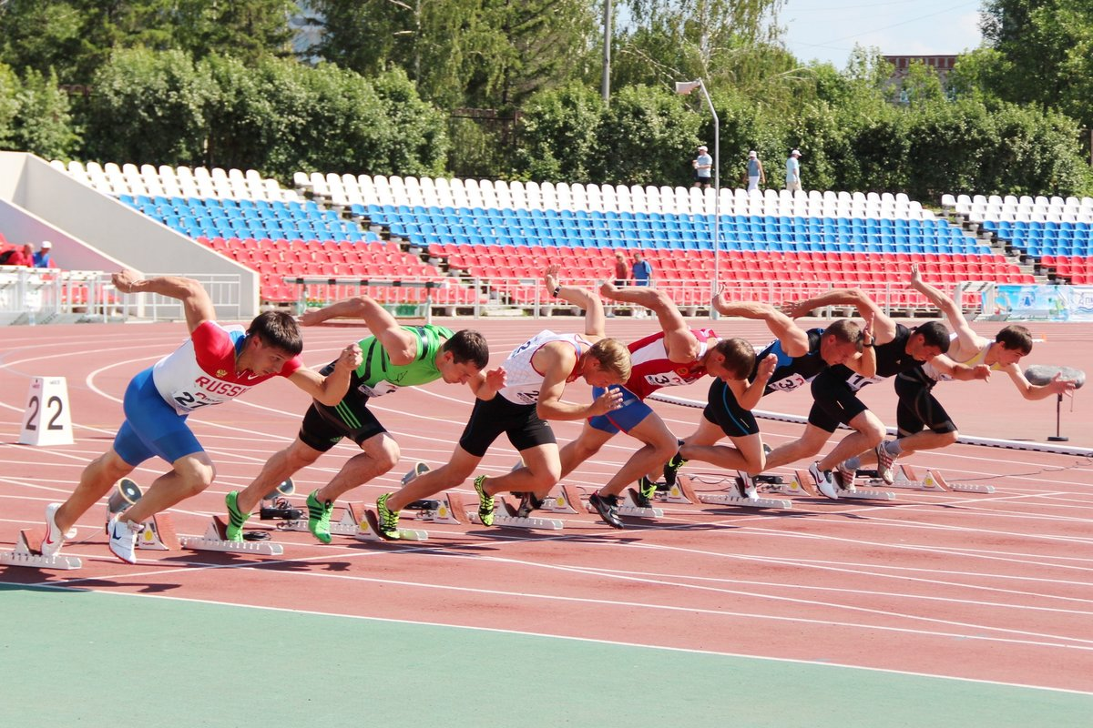
Легкая атлетика

Slide 3
Безопасность на легкой атлетике:
Общие требования безопасности:
Занятия по легкой атлетике проводятся на оборудованных для этого спортивных площадках и в спортзале.
К занятиям допускаются учащиеся:
• отнесенные по состоянию здоровья к основной и подготовительной медицинским группам;
• прошедшие инструктаж по мерам безопасности;
• имеющие спортивную обувь и форму, не стесняющую движений и соответствующую теме и условиям проведения занятий.
Обувь должна быть на подошве, исключающей скольжение, плотно облегать ногу и не затруднять кровообращение. При сильном ветре, пониженной температуре и повышенной влажности одежда должна соответствовать погодным условиям.

Slide 4
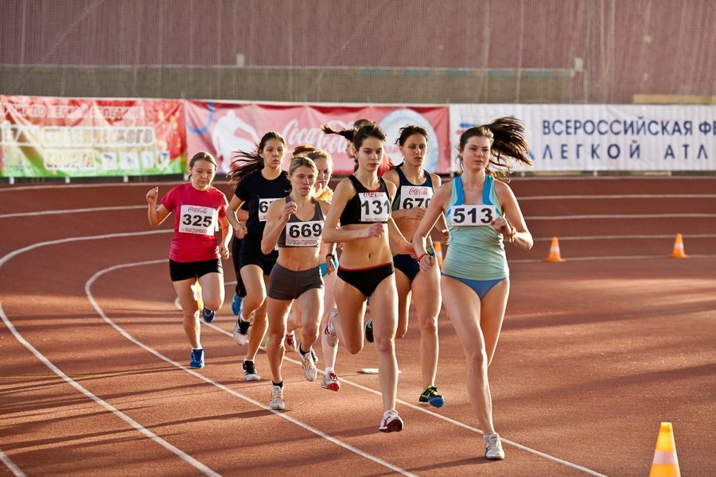
Требования безопасности перед началом занятий
Учащийся должен:
• переодеться в раздевалке, надеть на себя спортивную форму и обувь;
снять с себя предметы, представляющие опасность для других занимающихся (часы, висячие сережки и т. д.);
• убрать из карманов спортивной формы колющиеся и другие посторонние предметы;
• под руководством учителя подготовить инвентарь и оборудование, необходимые для проведения занятий;
• под руководством учителя инвентарь, необходимый для проведения занятий, переносить к месту занятий в специальных приспособлениях;
• по распоряжению учителя убрать посторонние предметы с беговой дорожки, ямы для прыжков и т. д.;

Slide 5
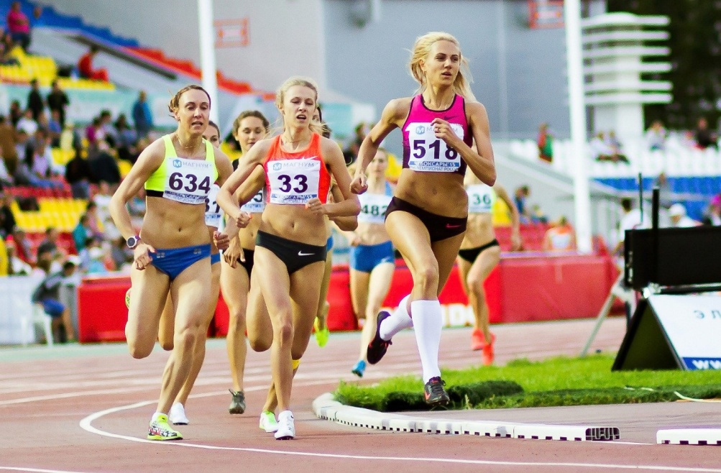
БЕГ.
Учащийся должен:
• при групповом старте на короткие дистанции бежать по своей дорожке;
• во время бега смотреть на свою дорожку;
• после выполнения беговых упражнений пробегать по инерции 5-15 м, чтобы бегущий сзади имел возможность закончить упражнение;
• возвращаться на старт по крайней дорожке, при старте на дистанции не ставить подножки, не задерживать соперников руками;
• в беге на длинные дистанции обгонять бегущих с правой стороны;
• при беге по пересеченной местности выполнять задание по трассе или маршруту, обозначенному учителем;
• выполнять разминочный бег по крайней дорожке.

Slide 6
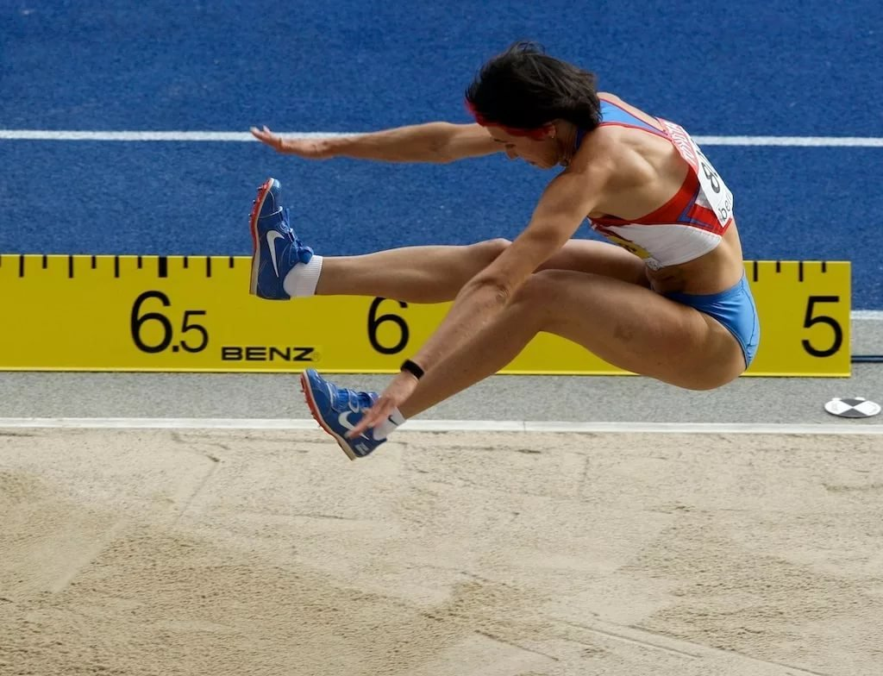
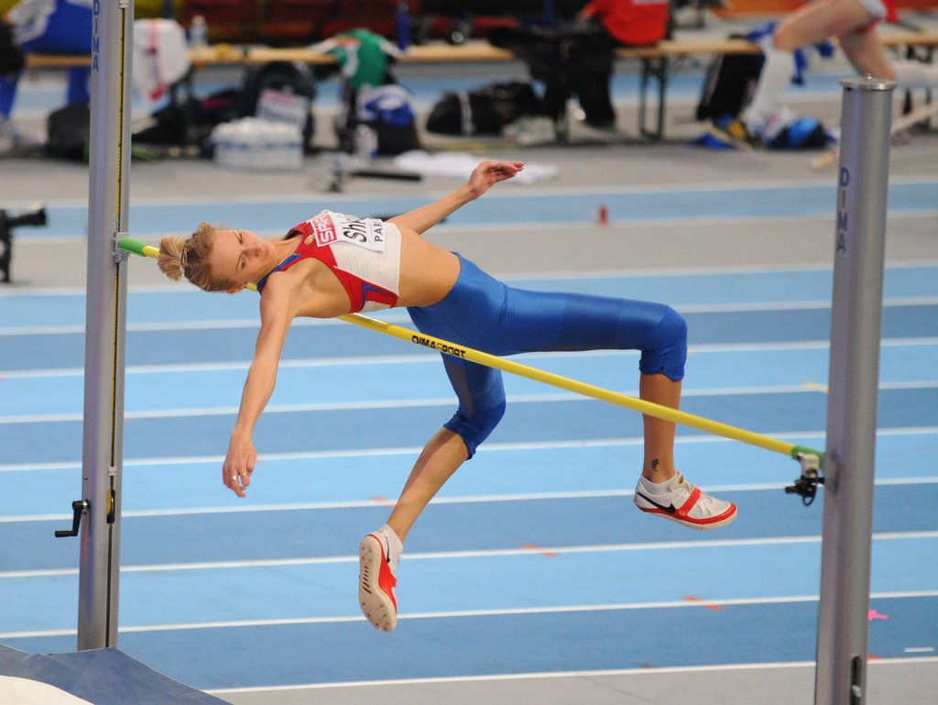
ПРЫЖКИ.
Песок в яме для приземления должен быть влажным, хорошо взрыхленным, а его поверхность должна находиться на одном уровне с поверхностью дорожки для разбега. Перед выполнением прыжков необходимо убрать из ямы грабли, лопаты и другие посторонние предметы.
Техника прыжка должна соответствовать учебной программе и обеспечить приземление учащегося на ноги.

Slide 7
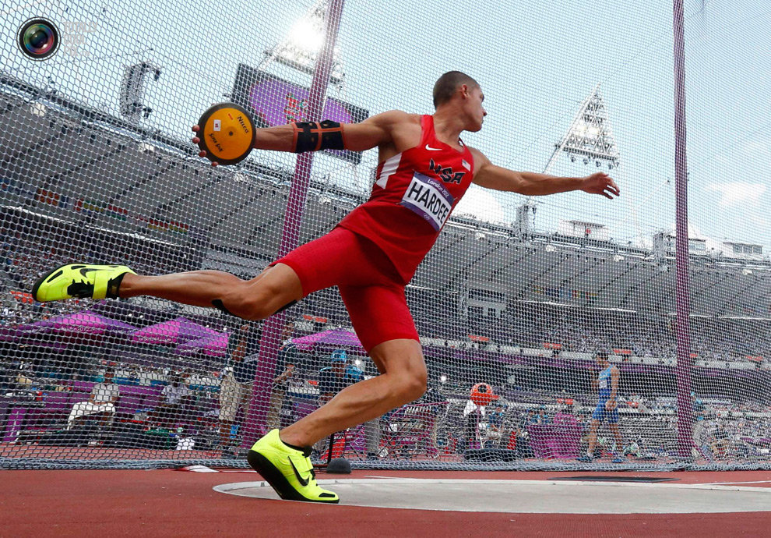
МЕТАНИЯ
Необходимо быть внимательным при упражнениях в метании.
Учащийся должен:
• перед метанием убедиться,
что в направлении броска никого нет;
• осуществлять выпуск снаряда способом, исключающим срыв;
• при групповом метании стоять с левой стороны от метающего;
• в сырую погоду насухо вытирать руки и снаряд;
• находясь вблизи зоны метания, следить за тем, чтобы выполняющий бросок был в поле зрения, не поворачиваться к нему спиной, не пересекать зону метаний бегом или прыжками;
• после броска идти за снарядом только с разрешения учителя, не производить произвольных метаний;
• при метании в цель предусмотреть зону безопасности при отскоке снаряда от земли.

Slide 8
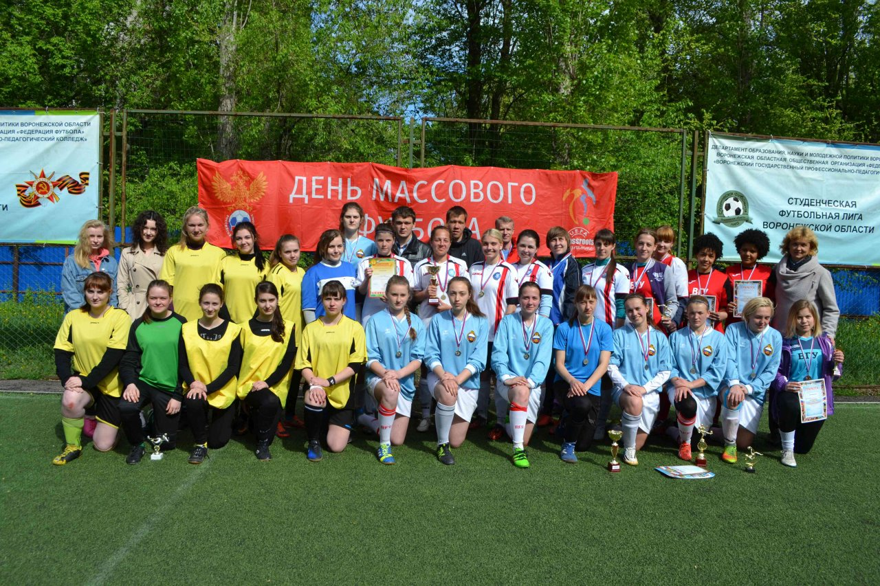
Футбол

Slide 9
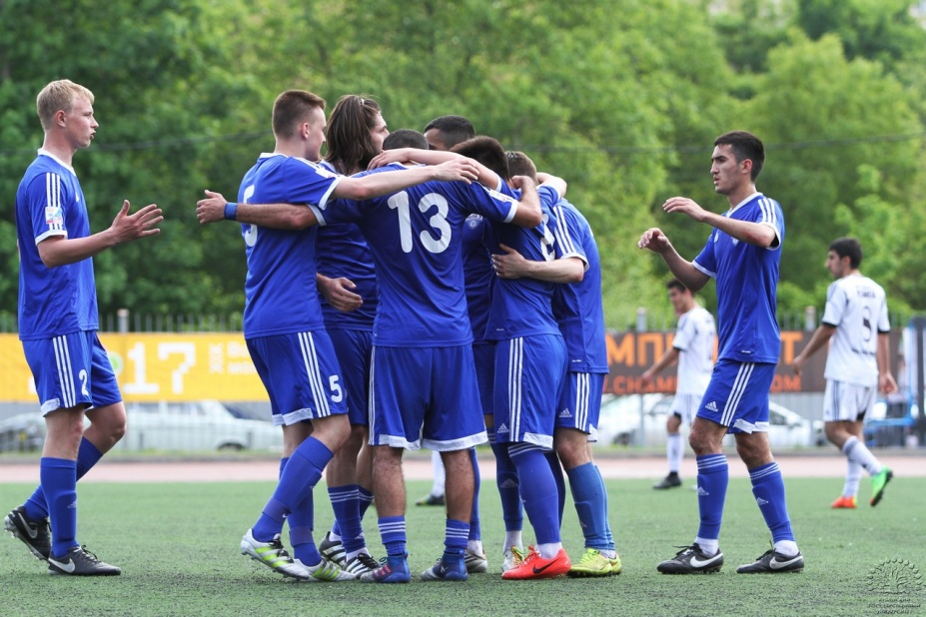
Общие требования безопасности.
1. К занятиям по футболу допускаются учащиеся, прошедшие медицинский осмотр и инструктаж по технике безопасности.
2. Опасность возникновения травм:
— при падении на скользком грунте или твердом покрытии;
— при нахождении в зоне удара;
— при наличии посторонних предметов на поле;
— при слабо укреплённых воротах;
— при игре без надлежащей формы (щитки, бутсы)
3. У тренера-педагога должна быть аптечка, укомплектованная необходимыми медикаментами перевязочными средствами для оказания первой помощи пострадавшим.
4. Занимающиеся должны быть в спортивной форме, предусмотренной правилами игры.

Slide 10
Требования безопасности перед началом занятий.
1. Надеть спортивную футбольную форму и специальную обувь.
2. Тщательно проверить отсутствие на поле посторонних предметов.
3. Провести физическую разминку.
4. Внимательно прослушать инструктаж по ТБ при игре в футбол.
Требования безопасности во время занятий.
1. Во время занятий на поле не должно быть посторонних лиц.
2. При выполнении прыжков, столкновениях и падениях футболист должен уметь применять приёмы само страховки.
3. Соблюдать игровую дисциплину, не применять грубые и опасные приёмы.
4. Знать правила игры.

Slide 11
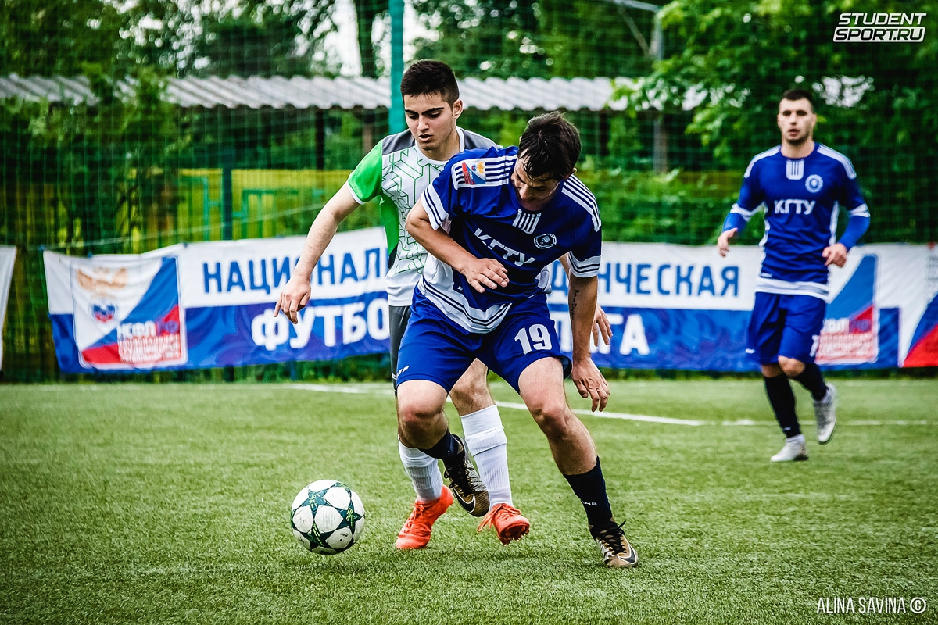
Требования безопасности по окончании занятий.
1. Убрать спортивный инвентарь в места для его хранения.
2. Снять спортивную форму и спортивную обувь.
3. Принять душ или тщательно вымыть лицо и руки с мылом.
4. О всех недостатках, отмеченных во время занятия-игры, сообщить педагогу- тренеру.

Slide 12
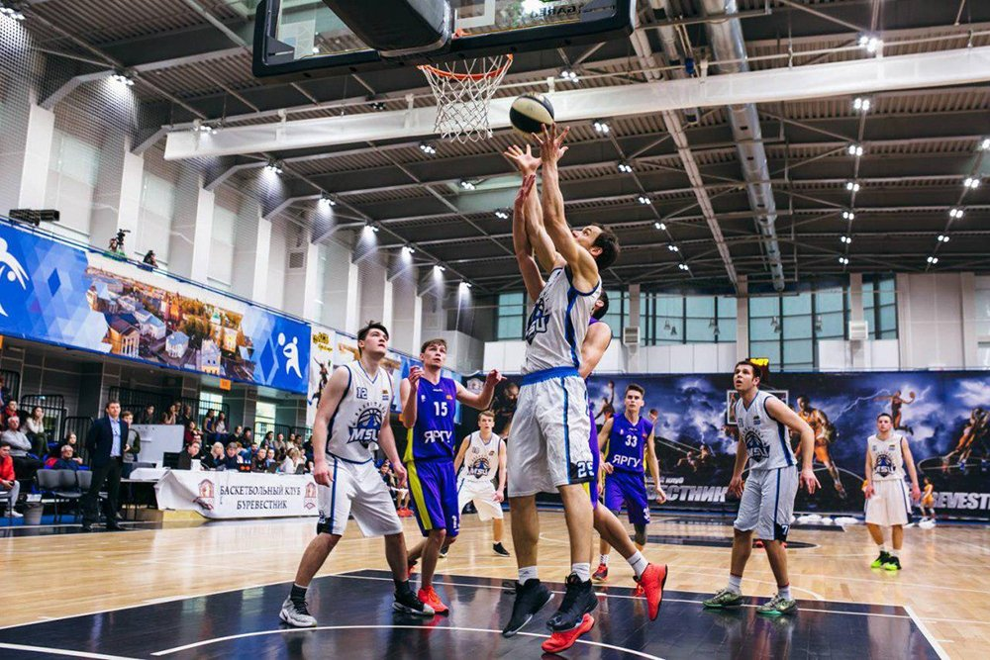
Баскетбол

Slide 13
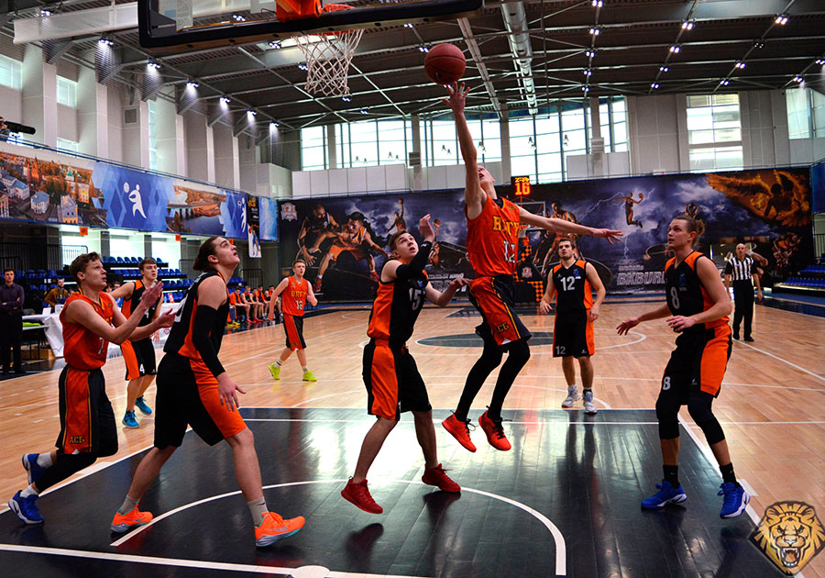
Для занятий игровыми видами спорта спортплощадка и оборудование должны соответствовать мерам безопасности.
К занятиям допускаются учащиеся:
• отнесенные по состоянию здоровья к основной и подготовительной медицинским группам;
• прошедшие инструктаж по мерам безопасности;
• имеющие спортивную обувь и форму, не стесняющую движений и соответствующую теме и условиям проведения занятий.

Slide 14
Учащийся должен:
• переодеться в раздевалке, надеть на себя спортивную форму, спортивную обувь;
• снять с себя предметы, представляющие опасность для других (часы, браслеты, висячие сережки и т. д.);
• убрать из карманов спортивной формы колющиеся и другие посторонние предметы;
• под руководством учителя подготовить инвентарь и оборудование, необходимые для проведения занятия;
• под наблюдением учителя взять или положить мячи на стеллажи или в любое другое место, чтобы они не раскатывались по залу и их легко можно было взять для выполнения упражнений;
убрать в безопасное место инвентарь и оборудование, которые не будут использоваться на уроке;
• по команде учителя встать в строй для общего построения.

Slide 15
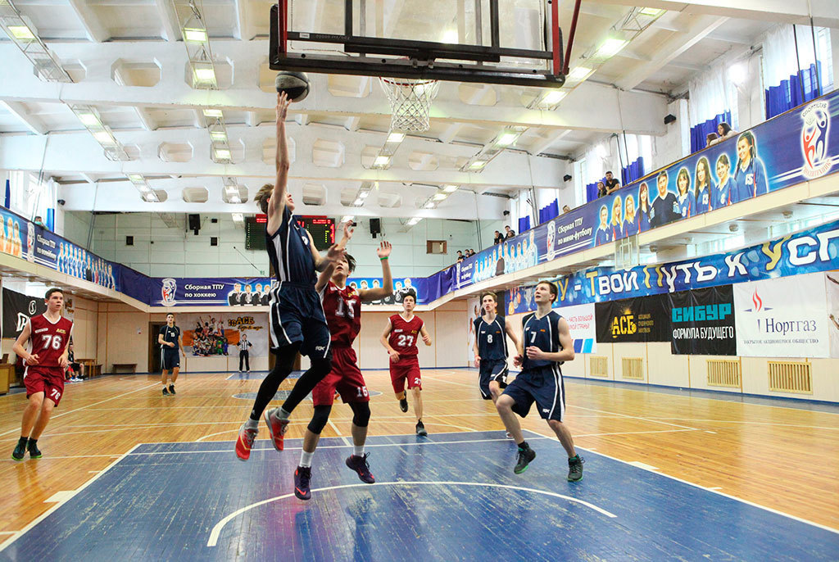
Требования безопасности во время занятий
При выполнении упражнений в движении учащийся должен:
• избегать столкновений с другими учащимися;
• перемещаясь спиной, смотреть через плечо;
• исключать резкое изменение своего движения, если этого не требуют условия игры;
• соблюдать интервал и дистанцию;
• быть внимательным при перемещении по залу во время выполнения упражнений другими учащимися;
• по окончании выполнения упражнений потоком вернуться на свое место для повторного выполнения задания с правой или левой стороны зала.

Slide 16
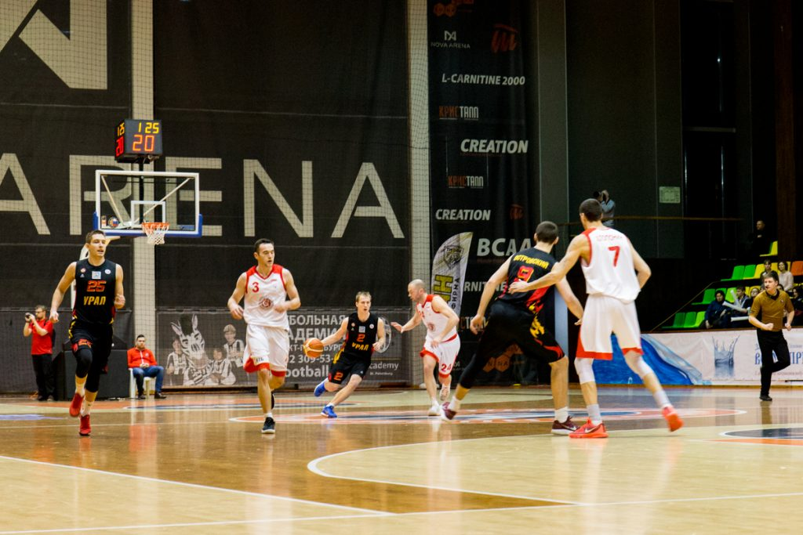
Во время ведения мяча Учащийся должен:
• выполнять ведение мяча с поднятой головой;
• при изменении направления убедиться, что на пути нет других учащихся, с которыми может произойти столкновение;
• после выполнения упражнения взять мяч в руки и крепко его держать.
При передаче Учащийся должен:
• ловить мяч открытыми ладонями, образующими воронку;
• прежде чем выполнить передачу, убедиться, что партнер готов к приему мяча;
• следить за полетом мяча;
• выполнять бросок по кольцу способом, указанным учителем;
• при подборе мяча под щитом контролировать отскок мячей других учащихся.

Slide 17
Учащийся не должен делать:
• толкать учащегося, бросающего мяч в прыжке;
• хвататься за сетки, виснуть на кольцах;
• бить рукой по щиту;
• бросать мячи в заградительные решетки.
Во время игры учащийся должен:
• следить за перемещением игроков и мяча на площадке;
• избегать столкновений;
• по свистку прекращать игровые действия.
Во время игры учащийся не может:
• толкать друг друга, ставить подножки, бить по рукам;
• хватать, задерживать их продвижение;
• широко расставлять ноги и выставлять локти;
• во время броска размахивать руками перед его глазами;
• ученику, который находится на скамейке запасных, выбегать на площадку.

Slide 18
Спасибо за просмотр!

